Slide 1
도스토예프스키와 작품
“악령”

Slide 2
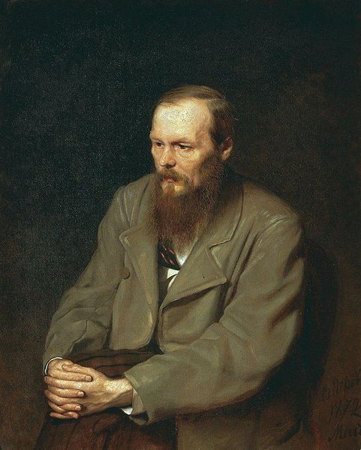
1. 도스토예프스키 (1821-1881)

Slide 3
모스크바 출생, 18세 때 아버지 농노에게 살해당함
- 공병장교로 근무하며 독서와 번역, 습작
- 1845년 (24세) 첫 작품 “가난한 사람들” 성공
- 낭비벽과 도박, 간질병

Slide 4


Slide 5
1848년 (27세) 사회주의 이론 관심, 푸리에주의
1849년 (28세) 문학모임 체포 후 사형 선고
형 집행 전 황제 특사로 중단, 강제 노동형으로 감형
(절대왕정 입장을 신봉하는 고골을 비난하는 벨렌스끼 편지 낭독)
1850(29세) -1954년(33세) 시베리아 수용소 생활
1857년(36세) 결혼하나 1864년 아내 병사

Slide 6
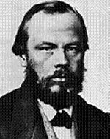

Slide 7
1862년 (41세) 6월 베를린, 드레스덴 등 독일 여행
1867년 재혼 후 여행, 4월 19일 드레스덴 도착
1881년 (60세) 죽음

Slide 8
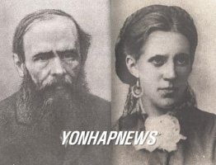

Slide 9
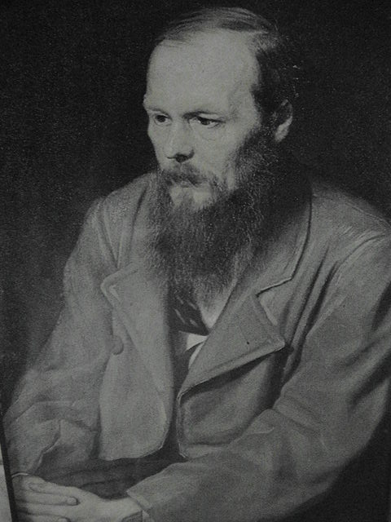
러시아 문학의 거장 중 한 명
극단적 주인공 등장시켜
인간심리에 대한 놀라운 이해
당대 러시아의 사회, 정신세계 분석함.
대표작품: 죄와 벌, 카라 마조프의 형제들, 악령 등

Slide 10
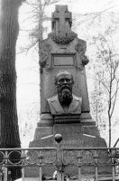

Slide 11
2. 작품 “악령”과 드레스덴의 그림 한 점
* 원래 도스또예프스키는 ‘찌혼의 암자에서’를 2부의 9장으로
의도했지만 편집자의 강압으로 삭제하고 사후에 발표하였
다. 현존 원고는 부인 안나가 갖고 있다 연구소에 보관 중.
2.1.1. “악령”의 탄생배경 : 네차예프 사건
1869년 빚쟁이들 피해 유럽을 방랑하던 중 드레스덴에서
<위대한 죄인의 생애>라는 작품 구상 중 처남을 통해
<네차예프 사건>을 접함.
네차예프가 중심이 된 모임(허무주의적이고 아나키즘적 모임)에서 이바노프 회원의 사상전환을 이유로 살해하고 얼음 밑에 수장.

Slide 12
젊은 시절의 경험 + 네차예프 사건
구상 중인 <위대한 죄인의 생애>
배합되어 소설 “악령”이 탄생

Slide 13
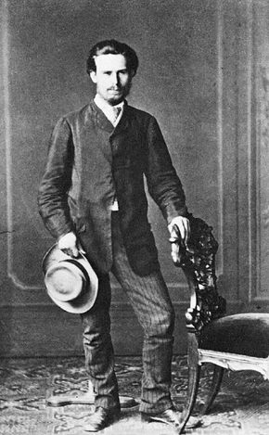

Slide 14


Slide 15
처음에는 정치 풍자적인 팸플릿 성격이 강함 (아버지 스쩨빤의 이상주의와 아들 뾰뜨르 허무주의의 대립)
천성적으로 뭉기적거리다 한꺼번에 몰아 쓰는 기질이지만 스따브로긴이라는 인물의 등장으로 새롭게 개작하게 됨.

Slide 16
1870년 개작 시 스따브로긴을 주인공으로
뾰뜨르는 부차적 인물로 만드는 등
많이 고쳐서 심리적, 형이상학적 깊이를
지닌 이념적 대작
<찌혼의 암자에서>라는 부록과 함께
완성되나 부록은 생전에 미발표
구성상 문제로 비판을 받음
(정치 팸플릿 + 형이상학적 비극이라는 구성)

Slide 17
2.1.2. 구성
작가적 능력의 문제
(뚜르게네프나 똘스또이와 같은 유려한 문장을 쓰지 못함, 서사적인 완벽한 구성을 갖춘 소설을 쓸 능력의 부족: ‘갑자기’ 남발)
구성이 느슨하고 논리적 인과성까지
결여된 경우도 있음

Slide 18
‘악령’의 화자: 일인칭 시점, 직접 사건에 참여하는 관찰자, 일부 전지적 시점
(‘까라마조프 씨네 형제들’은 전적으로
관찰자 + 전지적 시점)

Slide 19
‘아이러니 기법’ 사용
(뒤집기, 이질적 개념을 유사한 것으로 인식시키기, 인물을 희화화시킴)

Slide 20
사건을 보고하는 식의 ‘연대기‘형식’
잦은 실수 (1870년에 죽은 게르쩬이라는 인물이 1869년에 벌써 ‘죽은 게르첸’으로 나옴, 1869년 벌써 보불전쟁이 일어남 등)

Slide 21
* 전체는 3부로 구성됨 *
1. 스따브로긴 어머니 바르바라 집
오가는 대화 중심
2. 스따브로긴과 뾰뜨르, 끼릴로프, 샤또프의 대화 - <5인조 모임>에서 샤또프 처치 계획, ‘찌혼의 암자에서’
3. 샤또프 살해, 스따브로긴의 자살

Slide 22
2.1.3. 등장인물
(관념이라는 악마에 홀린 자들)
스따브로긴(허무주의의 극단): 작가의 분신 가면이고 밀랍인형으로 묘사됨 (안똔의 묘사)
‘우수’에 대한 감각을 가정교사 스쩨빤으로부터 배움, 통제되지 않는 낭만적 에네르기,
부정성의 극단

Slide 23
끼릴로프(인신사상, 고매한 정신): 니체적 위버멘쉬 ,자살을 통해 죽음의 공포 극복하고 신의 부재를 역설할 수 있는 人神, 세계의 창조자
(끼릴은 러시아에 문자와 종교 전해준 인물)
신의 부재를 믿음으로 신의 존재를 믿는 광인.
허무주의와 무신론을 가지나 삶을 사랑하고 존중.
작가와 같은 간질을 앓는 존재로 어설픈 말투.
마지막 자살 장면의 희극성 (장롱과 벽 사이에서 자살 고집)

Slide 24
샤또프(러시아적 메시아주의): 슬라브 민족의 선민사상, 작가의 범슬라브주의와 일치하는 인물,
shatov라는 주인공 이름은 ‘흔들리다 shatat'sia’에서 옴. 신에 대한 믿음은 흔들림.
소도시 상점의 사무직원, 무뚝뚝하고 거칠지만 내적으로 섬세한 인간. 아내가 외도로 낳은 아이를 보고 생명에 대한 외경을 느낌

Slide 25
스쩨빤과 뾰뜨르 (이상주의와 아나키즘의 대립): 작가는 아들 세대(1860)의 허무주의와 무신론, 아나키즘이 아버지 세대(1840)의 이상주의에서 비롯되었다고 봄.
뚜르게네프의 “아버지와 아들‘ 염두하고 구상. 스쩨빤은 역사학 교수인 그라노프스키가 모델, 뾰뜨르는 네차예프가 모델

Slide 26
스쩨빤은 <회오리처럼 몰아친 상황들> 때문에 사상가, 학자로서 학문에 종사하지 않고, 도박과 술에 탐닉
뾰뜨르는 <마귀새끼들>로 묘사됨, 혼란 일으켜 혁명 분위기 조성하려 함

Slide 27
* 주인공들이 지닌 마력이 이 소설의 매력
* 제목은 루가의 복음서 일절에서 차용
* ‘악령’은 복음서의 <마귀들>, <악마에 홀린 자들>
* 악마 = 허무주의(적그리스도), 무신론

Slide 28
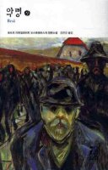

Slide 29
2.2. ‘찌혼의 암자에서’ 혹은
‘스타브로긴의 고백’
“1년쯤 전 봄, 독일을 지나는 길에 나는 멍하니 있다가 그만 내가 들어서야 할 길로 가는 역을 놓쳐 버리고 다른 지선으로 들어간 적이 있었다. 나는 다음 역에서 내렸다.
오후 2시가 지나고 있었고, 청명한 날이었다. 그곳은 독일의 조그마한 소도시였다. 나는 사람들에게 물어서 여관이 있는 곳을 알아냈다. 다음 기차는 밤 11시에 지나가기 때문에 한참을 기다려야 했다. 나는 어디로 서둘러 가는 것이 아니었기 때문에, 이 뜻밖의 사건에 만족하기까지 했다.
여관은 조그맣고 지저분했지만, 온통 녹음으로 둘러싸여 있었고 주위엔 꽃밭이 가득했다. (...) 한 숨 푹 잤다.

Slide 30
나는 나로선 전혀 예기치 못했던 그런 꿈을 꾸었는데, 이런 종류의 꿈을 꾸어 본 적이 결코 없었던 것이다.
드레스덴의 화랑엔 클로드 로랭의 그림이 있는데, 카달로그에 의하면 ‘아시스와 갈라테아’인가 그렇지만, 무엇 때문인지는 나도 모르겠는데 나는 이것을 언제나 ‘황금시대’라고 불렀다.
나는 전에도 벌써 이것을 보았지만, 최근엔 사흘쯤 전에 다시 한 번 지나는 길에 본 것이었다.
이 그림이 내 꿈에 보였던 것인데, 그러나 그림으로서가 아니라 꼭 실제로 있었던 어떤 일로서였다.“

Slide 31
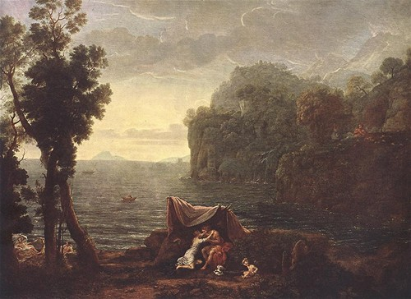
2.3. ‘아시스와 갈라테아’ 혹은 ‘황금시대’

Slide 32
“그곳은 그리스 다도해에 자리 잡은 조붓한 구석이었다. 애무를 하는듯한 푸른 파도, 섬과 절벽들, 온갖 꽃이 만발한 해안, 멀리서 펼쳐지는 마법과 같은 파노라마, 누군가를 부르는 듯 떨어지는 태양 - 이 광경을 말로는 도저히 전달할 수 없으리라.
바로 여기서 유럽인은 자신의 요람을, 여기서 신화 속의 첫 장면들을, 자신의 지상 낙원을 상기해 냈던 것이고 ... 바로 여기서 아름다운 사람들이 살았던 것이다 ! 그들은 행복에 겨운 마음으로, 때 묻지 않은 순수한 상태에서 잠에서 깨어나고 잠들곤 했으며, 숲은 그들의 즐거운 노래로 가득 찼고, 아직 생겨나지도 않은 힘들이 잔뜩 넘쳐나 사랑 속으로, 천진난만한 기쁨 속으로 떠나가고 있었다.

Slide 33
태양은 자신의 아름다운 아이들을 보며 기쁨을 느끼면서, 이 섬들과 바다 위로 햇살을 뿌려주고 있었다. 기적과 같은 꿈, 드높은 방황이여 ! 전 인류는 자신의 전 생애를 통틀어 자신의 모든 힘을 그 몽상에 바쳤고, 그 몽상을 위해서 모든 것을 희생했다.
이것을 위해서 예언자들도 십자가 위에서 죽어 갔고 살해되어 갔으니, 이것이 없다면 사람들은 살기도 원하지 않을뿐더러, 죽을 수도 없었다.”

Slide 34
“이 모든 감각을 나는 이 꿈 속에서 샅샅이 그대로 체험한 것 같았다. 나는 내가 정확하게 무슨 꿈을 꾸었는지는 모르겠지만, 그러나 절벽도, 바다도, 떨어지는 태양의 비스듬한 햇살도 - 잠에서 깨어나 인생에서 처음으로, 문자 그대로 눈물에 젖은 채 눈을 뜬 지금도, 이 모든 것이 보이지는 것 같았다. 내가 아직까지 모르고 있는 행복의 감각이 고통스럽게 내 심장을 꿰뚫고 지나갔다.
이미 날은 완전히 저물었고, 떨어지는 태양이 뿜어내는 밝고 비스듬한 햇살이 내 작은 방의 창문으로, 창가에 서 있는 화초의 초록빛을 뚫고서 두꺼운 다발처럼 파고들어, 나를 온통 빛으로 적셔 놓았다. 나는 지나가 버린 꿈으로 다시 돌아가고 싶어 애가 타는 듯 다시금 어서 빨리 눈을 감았지만, 갑자기 밝디 밝은 빛 한가운데서 뭔가 조그마한 점이 보인 것 같았다. 그것이 어떤 모양새를 갖추는가 싶더니, 갑자기 조그맣고 불그죽죽한 거미 새끼가 너무도 선명하게 나타난 것이었다.”

Slide 35
“나는 내 앞에서 (오, 실제로 본 것이 아니다! 만약 만약 이것이 정말로 환영이었다면 !), 난 바싹 여위고 열병에 걸린 것 같은 눈을 가진 마뜨료샤를 보았다.
내 방 문지방에 서서 내게 고개를 까딱이면서 나를 향해 그 조그만 주먹을 들어 올리던 그 때와 꼭 같은 모습의 마뜨료샤를.”

Slide 36
“난 당신 앞에서 아무것도 숨기지 않습니다. 나를 두렵게 하는 건 고의로 추잡함 속으로 들어가 버린, 그 위대한 무위의 힘입니다. (...) 당신은 그 심연 자체를 느꼈고, 그 정도에까지 이르는 것은 매우 드문 일입니다.” (찌혼 신부의 말)

Slide 37
2.4. 인류의 망집 혹은 Utopos ?
유토피아 사상
(원시공동체, 기독교 천년왕국, 공상적 사회주의, 아나키즘)
예술과 아나키즘
클로드 로랑의 그림 “아키스와 갈라테아” (황금시대)

Slide 38
유토피아 사상?

Slide 39
아시스와 갈라테아’ 혹은 ‘황금시대’

Slide 40
예술(문학, 그림)로 구현하려는
인간의 망집 ?

Slide 41
인간!
너 우연의 자식이여!
삶에서 의미를 찾으려 몸부림치는 …

